Slide 1
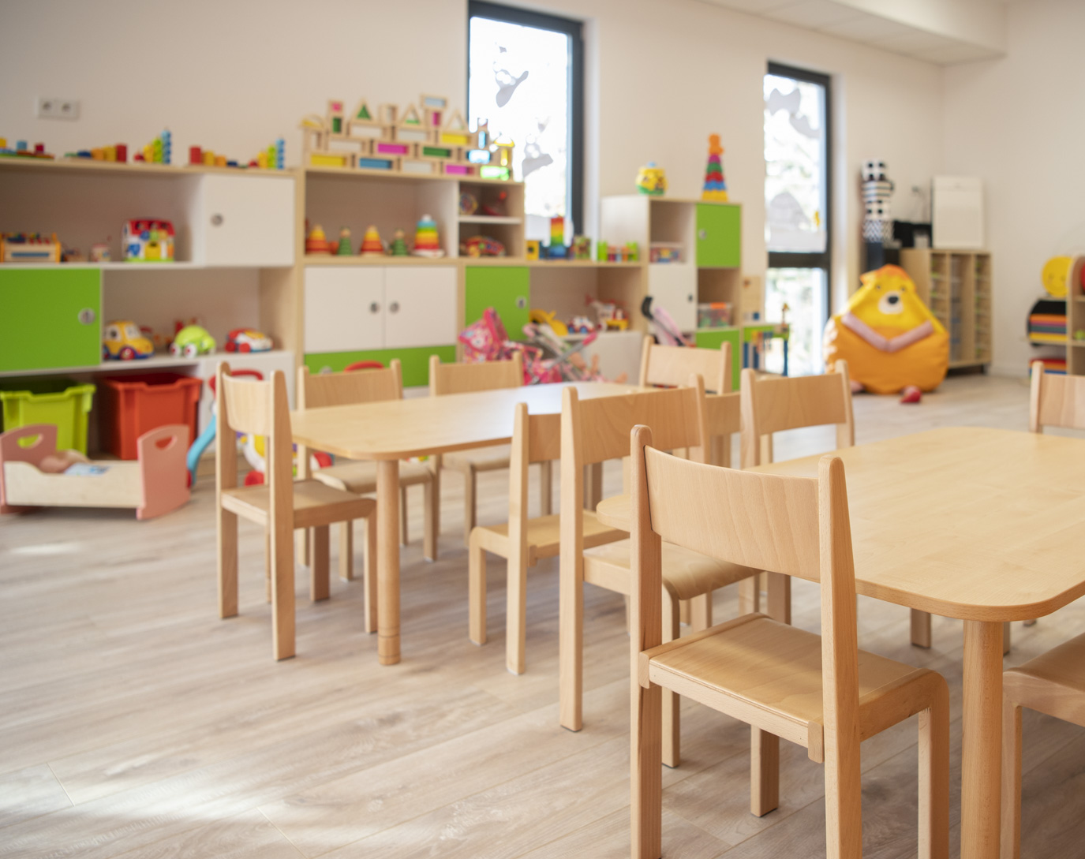
PRZYKŁADOWY JADŁOSPIS
Żłobek nr 76
ul. Ceramiczna 9B
03- 126 Warszawa
#WARSZAWADLANAJMŁODSZYCH

Slide 2
Śniadanie | Obiad | Zupa | Podwieczorek
Płatki owsiane¹ na mleku⁵, pieczywo mieszane (bułka wrocławska, chleb razowy, chleb tradycyjny)¹ z masłem⁵, ser żółty mierzwioiny⁵, papryka czerwona, sałata roszponka, herbata owocowa Dieta: b/ml – kaszka b/ml, bułka b/glutenowa, flora, szynka woda źródlana | Kaszotto (kasza bulgur, cukinia, bakłażan, dynia, przecier pomidorowy) z kurczakiem, surówka: kapusta pekińska z marchewką, jabłkiem i jogurtem⁵ jarzynka: marchewka junior gotowana na parze, kompot z wiśni Dieta: surówka z olejem z pestek winogron Deser: banany, mandarynki | Zupa z białej kapusty na włoszczyźnie⁷ z ziemniakami i zieleniną | Maślanka⁵ morelowa, biszkopty¹²⁵ Dieta: Koktajl na napoju jaglanym z brzoskwiniami, wafle ryżowe, woda źródlana
Kawa zbożowa b/glutenowa na mleku⁵, pieczywo (bułka wrocławska, chleb razowy, chleb tradycyjny)¹ z masłem⁵, polędwica z szynki, sałata rzymska, ogórek, rzodkiewka Dieta: kawa na napoju jaglanym, bułka b/glutenowa, flora, woda źródlana | Klopsiki z dorsza ¹²³ w sosie greckim, ziemniaki, surówka: z kapusty kiszonej z marchewką, porem, jabłkiem i oliwą jarzynka: brokuły i marchew junior gotowane na parze, kompot z truskawkowy Dieta: kotlet b/jajka i glutenu Deser: jabłka, arbuz | Zupa pomidorowa na włoszczyźnie zabielana śmietaną⁵ makaronem b/jajecznym¹ i zieleniną | Budyń jaglano – bananowy gotowany na mleku⁵ Dieta: zupa b/śmietany, budyń j.w. na napoju jaglanym woda źródlana
Kasza manna¹ na mleku⁵, pieczywo mieszane (bułka wrocławska, chleb razowy, chleb tradycyjny)¹ z masłem⁵, twarożek⁵ czereśniowy, marchewka w słupkach i cząstki jabłka, herbata owocowa Dieta: kaszka b/ml, flora, bułka b/glutenowa, dżem woda źródlana | Pulpeciki z mięsa mieszanego (wołowe, cielęcina i szynka) sosie dyniowym z makaronem pełnoziarnistym¹, surówka: marchewka z porem, jabłkiem, kukurydzą i jogurtem⁵ jarzynka: marchewka z groszkiem gotowane na parze, kompot z owoców mieszanych (truskawka, malina, czarna porzeczka, wiśnia) Dieta b/ml z olejem z pestek winogron), makaron b/glutenowy Deser: gruszki, pomarańcze | Zupa buraczkowa na włoszczyźnie⁷ z ziemniakami i zieleniną | Duszone śliwki i morele posypane prażonymi płatkami migdałów, kefir waniliowy do picia Dieta: napój jaglany woda źródlana
Płatki ryżowe na mleku⁵, pieczywo mieszane (bułka wrocławska, chleb razowy, chleb tradycyjny)¹ z masłem⁵, pasta z awokado, mozzarelli, pomidory suszone, ogórek kiszony herbata owocowa Dieta: kaszka b/ml, bułka b/glutenowa, flora, woda źródlana | Gulasz z mięsem ze schabu w sosie jarzynowym z kasza jęczmienną, surówka: kapusta czerwona z porem, marchewką i jogurtem⁵ jarzynka: bukiet jarzyn gotowanych na parze, kompot ze śliwek Dieta b/ml: z olejem z pestek winogron Deser: melon, banany | Zupa delikatny kapuśniaczek na włoszczyźnie⁷ z ziemniakami i zieleniną | Sałatka owocowa (kolorowe winogrona, ananas, brzoskwinia, pomarańcza), jogurt⁵ do picia Dieta: napój jaglany do picia woda źródlana
Płatki gryczane na mleku⁵, pieczywo mieszane (bułka wrocławska, chleb razowy, chleb tradycyjny)¹ z masłem⁵ pasta jajeczna² ze szczypiorkiem, ogórek, roszponka herbata owocowa Dieta: kaszka b/ml, flora, bułka b/glutenowa, szynka woda źródlana | Kotlet¹² z ciecierzycy, brokułów i pieczonej włoszczyzny⁷, ziemniaki, surówka: mizeria z ogórków ze szczypiorkiem i jogurtem⁵ jarzynka: buraczki gotowane na parze, kompot z truskawkowy Dieta: surówka z olejem z pestek winogron, kotlet j.w bez jajka bułki i selera Deser: gruszki, mango | Zupa krem z pieczonej papryki i marchewki z mleczkiem kokosowym⁶ i ryżem jaśminowym | Racuszki¹² serowe⁵ pieczone na parze, mleko⁵ do picia Dieta: zupa b/mleczka kokosowego Racuszki na mące owsianej b/glutenowej z bananem, woda źródlana

Slide 3
Dzieci przebywające na diecie mają zapewnione kaszki bezmleczne owocowe i kleiki bezmleczne.
Ponadto wszystkie dzieci dostają wodę na żądanie.
Dodatkiem do zup jest wysokiej jakości oliwa z oliwek.
Informacje o składnikach alergennych użytych do przygotowania posiłków zgodnie z jadłospisem opracowano zgodnie z Rozporządzeniem Parlamentu Europejskiego i Rady (UE) nr 1169/2011 z dnia 25 października 2011r w sprawie przekazywania konsumentom informacji na temat żywności (…).
Legenda alergenów:
1.Zboża zawierające gluten 2. Jaja 3. Ryby 4. Soja 5. Mleko i produkty pochodne 6. Orzechy 7. Seler 8.Dwutlenek siarki i siarczyny 9. Nasiona sezamu w stężeniach powyżej 10 mg/kg
Żłobek zapewnia 70-75% całodziennego zapotrzebowania dziecka na energię i poszczególne składniki odżywcze tj. 700-750 kcal
Kaloryczność posiłków serwowanych w żłobku:
I śniadanie 25% - 250 kcal ;
Obiad (II danie z owocami) 30-35% - 300-350 kcal ;
Zupa 5% 50 kcal + podwieczorek 10-15 % 100-150 kcal

